Slide 1
Сравнительный анализ методов машинного обучения в задаче получения распределений остаточных напряжений после процессов волочения
Московский институт электроники и математики
Департамент Прикладной математики
Москва 2025
Докладчик - студент Гребенкин Илья Андреевич
Руководитель ВКР – старший преподаватель Дёмин Дмитрий Олегович
Системный анализ и математические технологии

Slide 2
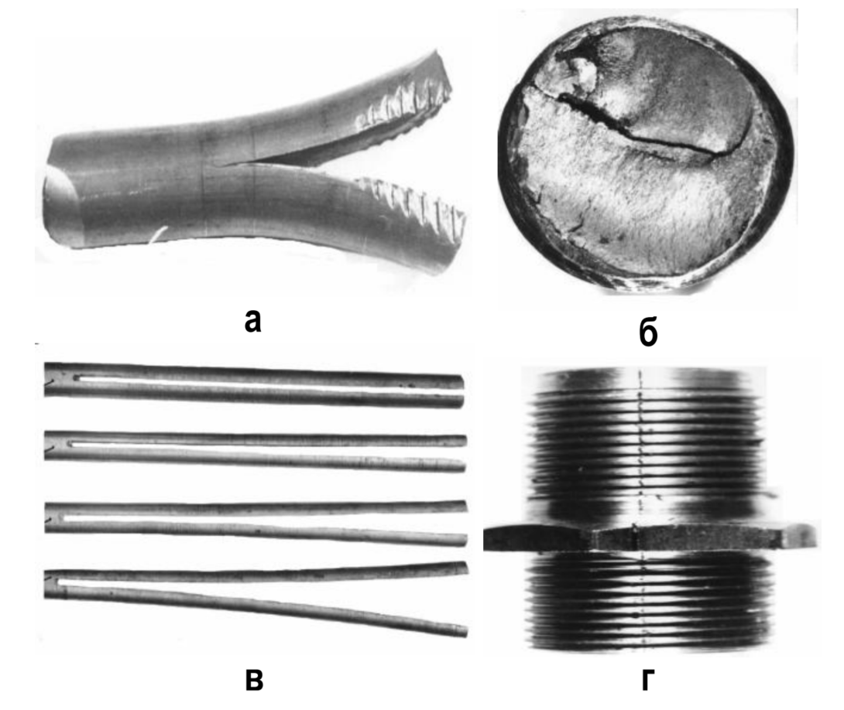
Введение в предметную область
Департамент Прикладной математики
Сравнительный анализ методов машинного обучения
Введение в предметную область
Волочение - это процесс протаскивания обрабатываемой заготовки через отверстие, размеры которого меньше размеров сечения исходной заготовки.
Остаточные напряжения – это напряжения, действующие в теле после снятия внешних воздействий̆.
Рис. 1. Дефекты изделий, изготовленных из калиброванного металла:
а - раскрытие конца прутка при выходе из матрицы; б - трещина на конце заготовки после холодного деформирования; в - искажение формы заготовки при фрезеровании продольного паза; г - трещина на поверхности детали после обработке резанием на станке-автомате.
Способы определения остаточных напряжений
Аналитические
Экспериментальные
Численные

Slide 3
Постановка задачи
Департамент Прикладной математики
Сравнительный анализ методов машинного обучения
Постановка задачи
Задачи работы:
Анализ существующих методов определения остаточных напряжений после процессов волочения.
Выбрать методы машинного обучения.
Разработать методологию подготовки данных для обучения и тестирования моделей.
Создать, обучить и оптимизировать модели машинного обучения.
Провести комплексный сравнительный анализ разработанных моделей.
Разработать практические рекомендации.
Целью данной работы является проведение сравнительного анализа методов машинного обучения для прогнозирования распределений остаточных напряжений после процессов волочения.

Slide 4
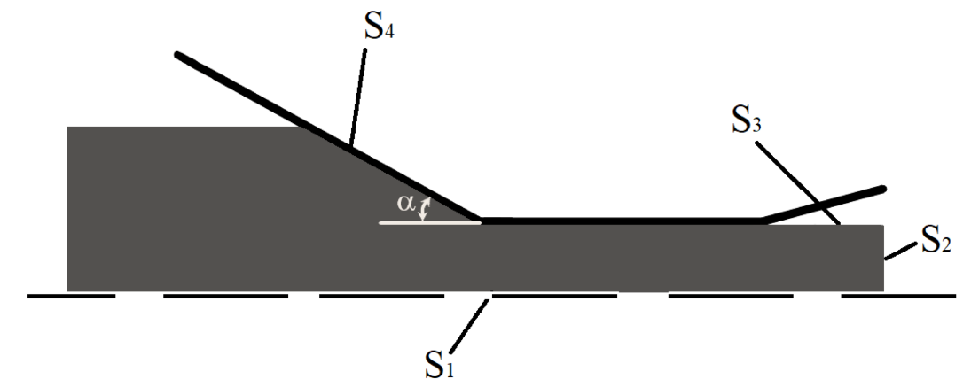
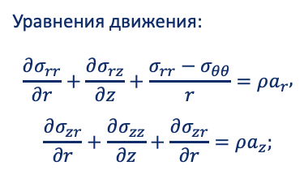
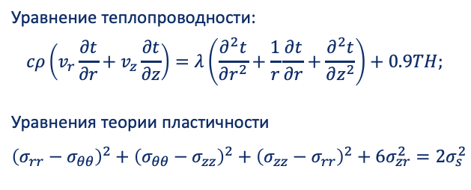
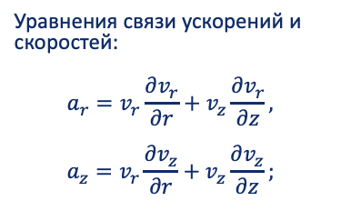
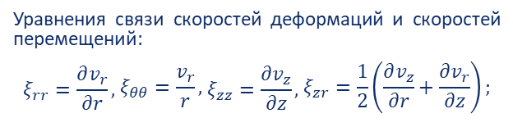
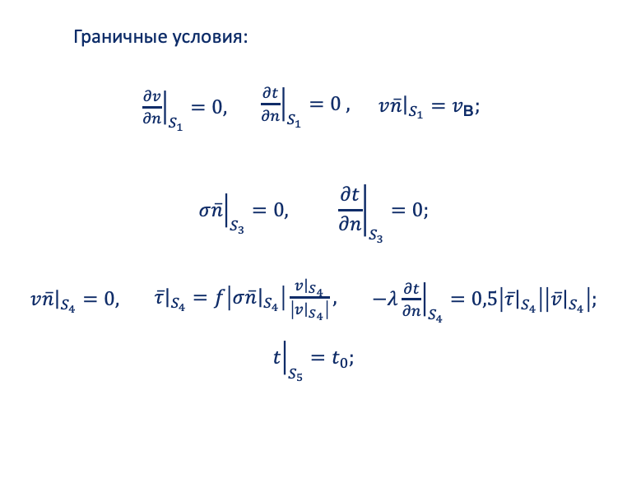
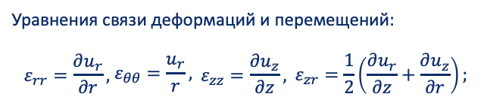
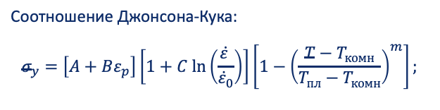
Математическая постановка задачи волочения
Департамент Прикладной математики
Сравнительный анализ методов машинного обучения
Постановка задачи
Уравнения движения:
$$\begin{aligned}\frac{∂σ_{rr}}{∂r}+\frac{∂σ_{rz}}{∂z}+\frac{σ_{rr}−σ_{θθ}}{r}=ρa_{r}\#\end{aligned},$$
$$\begin{aligned}\frac{∂σ_{zr}}{∂r}+\frac{∂σ_{zz}}{∂z}+\frac{∂σ_{zr}}{∂r}=ρa_{z};\#\end{aligned}$$
Уравнение теплопроводности:
$$\begin{aligned}cρ\left(v_{r}\frac{∂t}{∂r}+v_{z}\frac{∂t}{∂z}\right)=λ\left(\frac{∂^{2}t}{∂r^{2}}+\frac{1}{r}\frac{∂t}{∂r}+\frac{∂^{2}t}{∂z^{2}}\right)+0.9TH;\end{aligned}$$
Уравнения теории пластичности
$$\begin{aligned}{\left(σ_{rr}−σ_{θθ}\right)}^{2}+{\left(σ_{θθ}−σ_{zz}\right)}^{2}+{\left(σ_{zz}−σ_{rr}\right)}^{2}+6σ_{zr}^{2}=2σ_{s}^{2}\end{aligned}$$
Рис. 2. Схема процесса волочения.
Уравнения связи ускорений и скоростей:
$$\begin{aligned}a_{r}=v_{r}\frac{∂v_{r}}{∂r}+v_{z}\frac{∂v_{r}}{∂z},\end{aligned}$$
$$\begin{aligned}a_{z}=v_{r}\frac{∂v_{z}}{∂r}+v_{z}\frac{∂v_{z}}{∂z};\end{aligned}$$
Уравнения связи деформаций и перемещений:
$$\begin{aligned}ε_{rr}=\frac{∂u_{r}}{∂r}, \end{aligned}\begin{aligned}ε_{θθ}=\frac{u_{r}}{r}, \end{aligned} \begin{aligned}ε_{zz}=\frac{∂u_{z}}{∂z}, \end{aligned} \begin{aligned}ε_{zr}=\frac{1}{2}\left(\frac{∂u_{r}}{∂z}+\frac{∂u_{z}}{∂r}\right); \end{aligned}$$
Граничные условия:
${\left.\frac{∂\overset{‾}{v}}{∂n}\right|}_{S_{1}}=0,$ $\begin{aligned}{\left.\frac{∂t}{∂n}\right|}_{S_{1}}=0 , \#\end{aligned}$ $\begin{aligned}{\left.v\overset{‾}{n}\right|}_{S_{1}}=v_{\text{в}};\end{aligned}$
$$\begin{aligned}{\left.σ\overset{‾}{n}\right|}_{S_{3}}=0,\#\end{aligned} \begin{aligned}{\left.\frac{∂t}{∂n}\right|}_{S_{3}}=0;\#\end{aligned}$$
${\left.v\overset{‾}{n}\right|}_{S_{4}}=0,$ $\begin{aligned}{\left.\overset{‾}{τ}\right|}_{S_{4}}=f\left|{\left.σ\overset{‾}{n}\right|}_{S_{4}}\right|\frac{{\left.\overset{‾}{v}\right|}_{S_{4}}}{\left|{\left.\overset{‾}{v}\right|}_{S_{4}}\right|},\#\end{aligned} {\left.−λ\frac{∂t}{∂n}\right|}_{S_{4}}=0,5\left|{\left.\overset{‾}{τ}\right|}_{S_{4}}\right|\left|{\left.\overset{‾}{v}\right|}_{S_{4}}\right|;$
$$\begin{aligned}{\left.t\right|}_{S_{5}}=t_{0};\end{aligned}$$
Cоотношение Джонсона-Кука:
$$\begin{aligned}σ_{y}=\left[A+Bε_{p}^{ }\right]\left[1+C ln\left(\frac{{\dot{ε}}_{ }^{ }}{{\dot{ε}}_{0}}\right)\right]\left[1−{\left(\frac{T−T_{комн}}{T_{пл}−T_{комн}}\right)}^{m}\right];\end{aligned}$$
Уравнения связи скоростей деформаций и скоростей перемещений:
$$\begin{aligned}ξ_{rr}=\frac{∂v_{r}}{∂r},\end{aligned} \begin{aligned}ξ_{θθ}=\frac{v_{r}}{r}, \end{aligned}\begin{aligned}ξ_{zz}=\frac{∂v_{z}}{∂z}, \end{aligned}\begin{aligned}ξ_{zr}=\frac{1}{2}\left(\frac{∂v_{z}}{∂r}+\frac{∂v_{r}}{∂z}\right);\end{aligned}$$

Slide 5
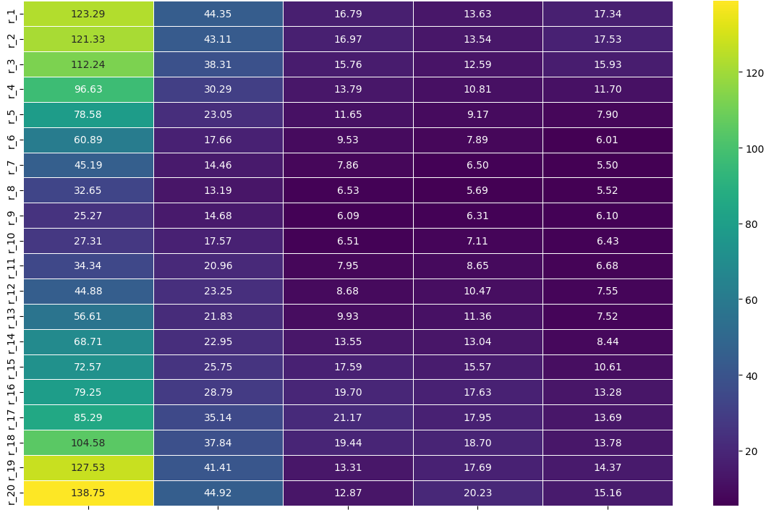
Результаты МКЭ
Департамент Прикладной математики
Сравнительный анализ методов машинного обучения
Результаты МКЭ
Параметр | Значения
Обжатие (Q), % | 1.5, 2.5, 5, 10, 20, 25
Коэффициент калибровочного участка (k), - | 0.0, 0.1, 0.3, 0.5, 0.75, 1.0
Угол волоки (𝜶), ° | 4, 8, 12, 16, 20
Скорость волочения (v), м/мин | 1, 2.5, 5, 10, 20, 40
Коэффициент трения (𝝁), - | 0.025, 0.05, 0.1
Всего корректных расчетов | 1597
Общее количество элементов в датасете | 31 940
Изменение величины остаточных напряжений, МПа
Узел конечно-элементной сетки
Табл. 1. Параметры МКЭ-моделирования
Q
𝜶
𝝁
v
k
Параметр
Рис. 3. Чувствительность остаточных напряжений к изменению параметров процесса

Slide 6
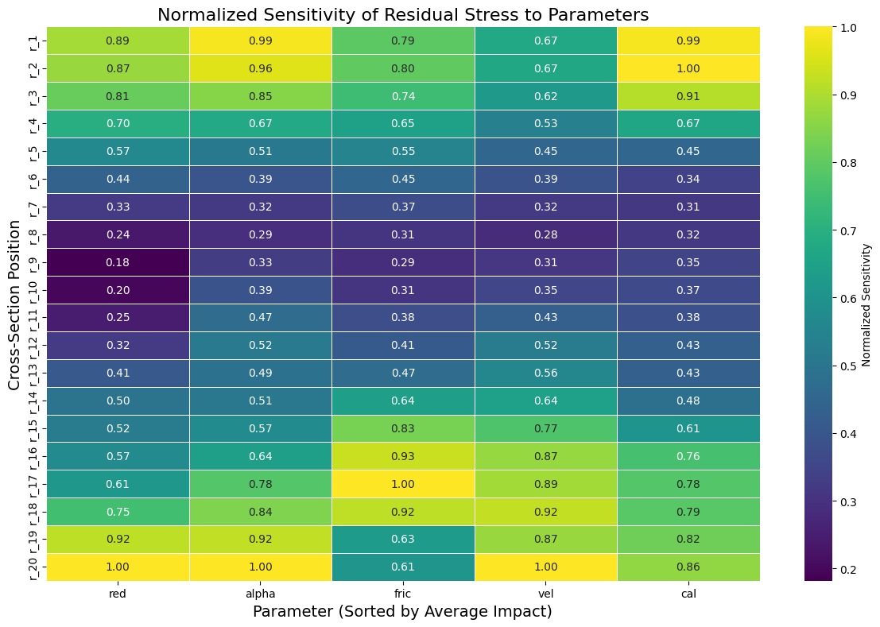
Результаты МКЭ
Департамент Прикладной математики
Сравнительный анализ методов машинного обучения
Результаты МКЭ

Slide 7
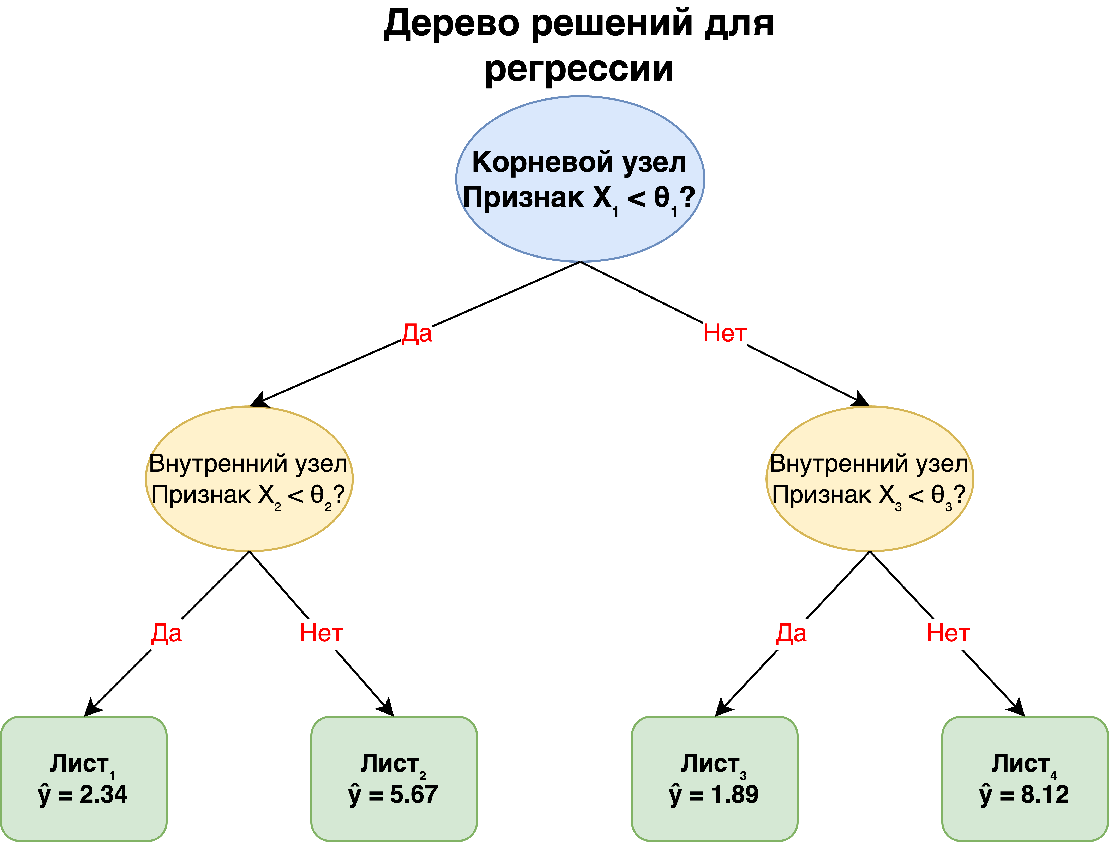
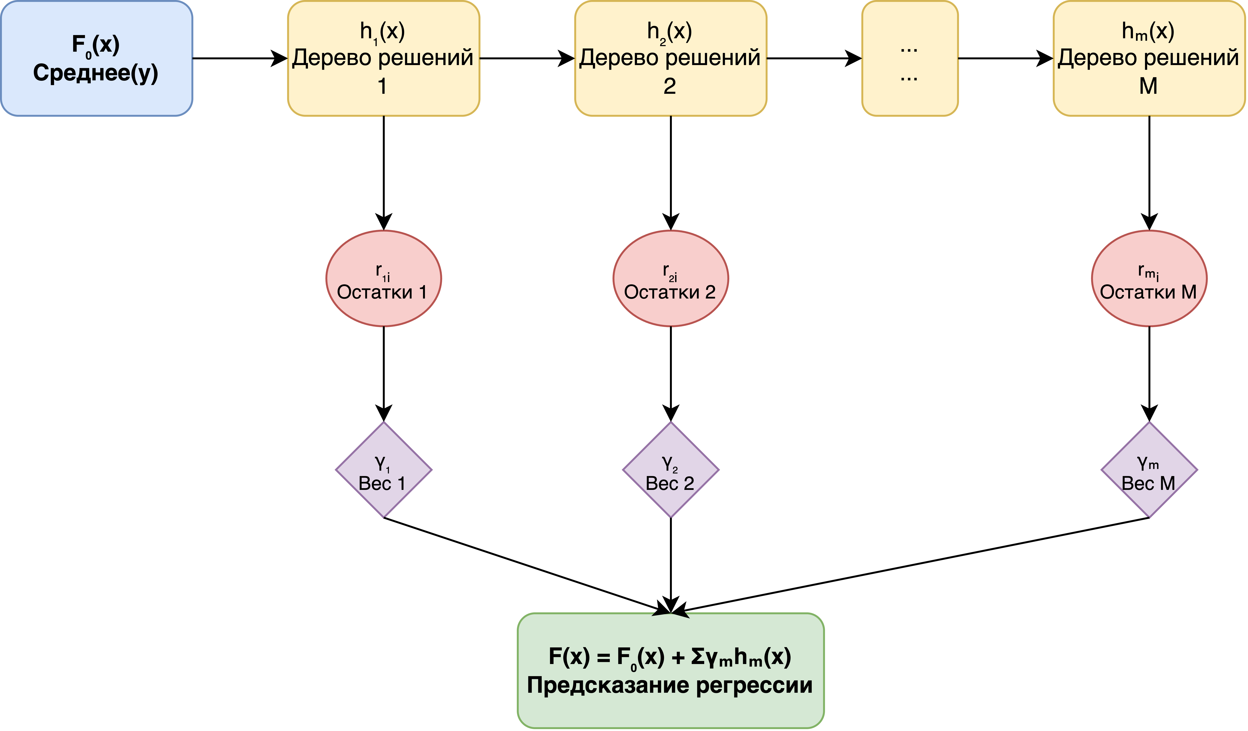
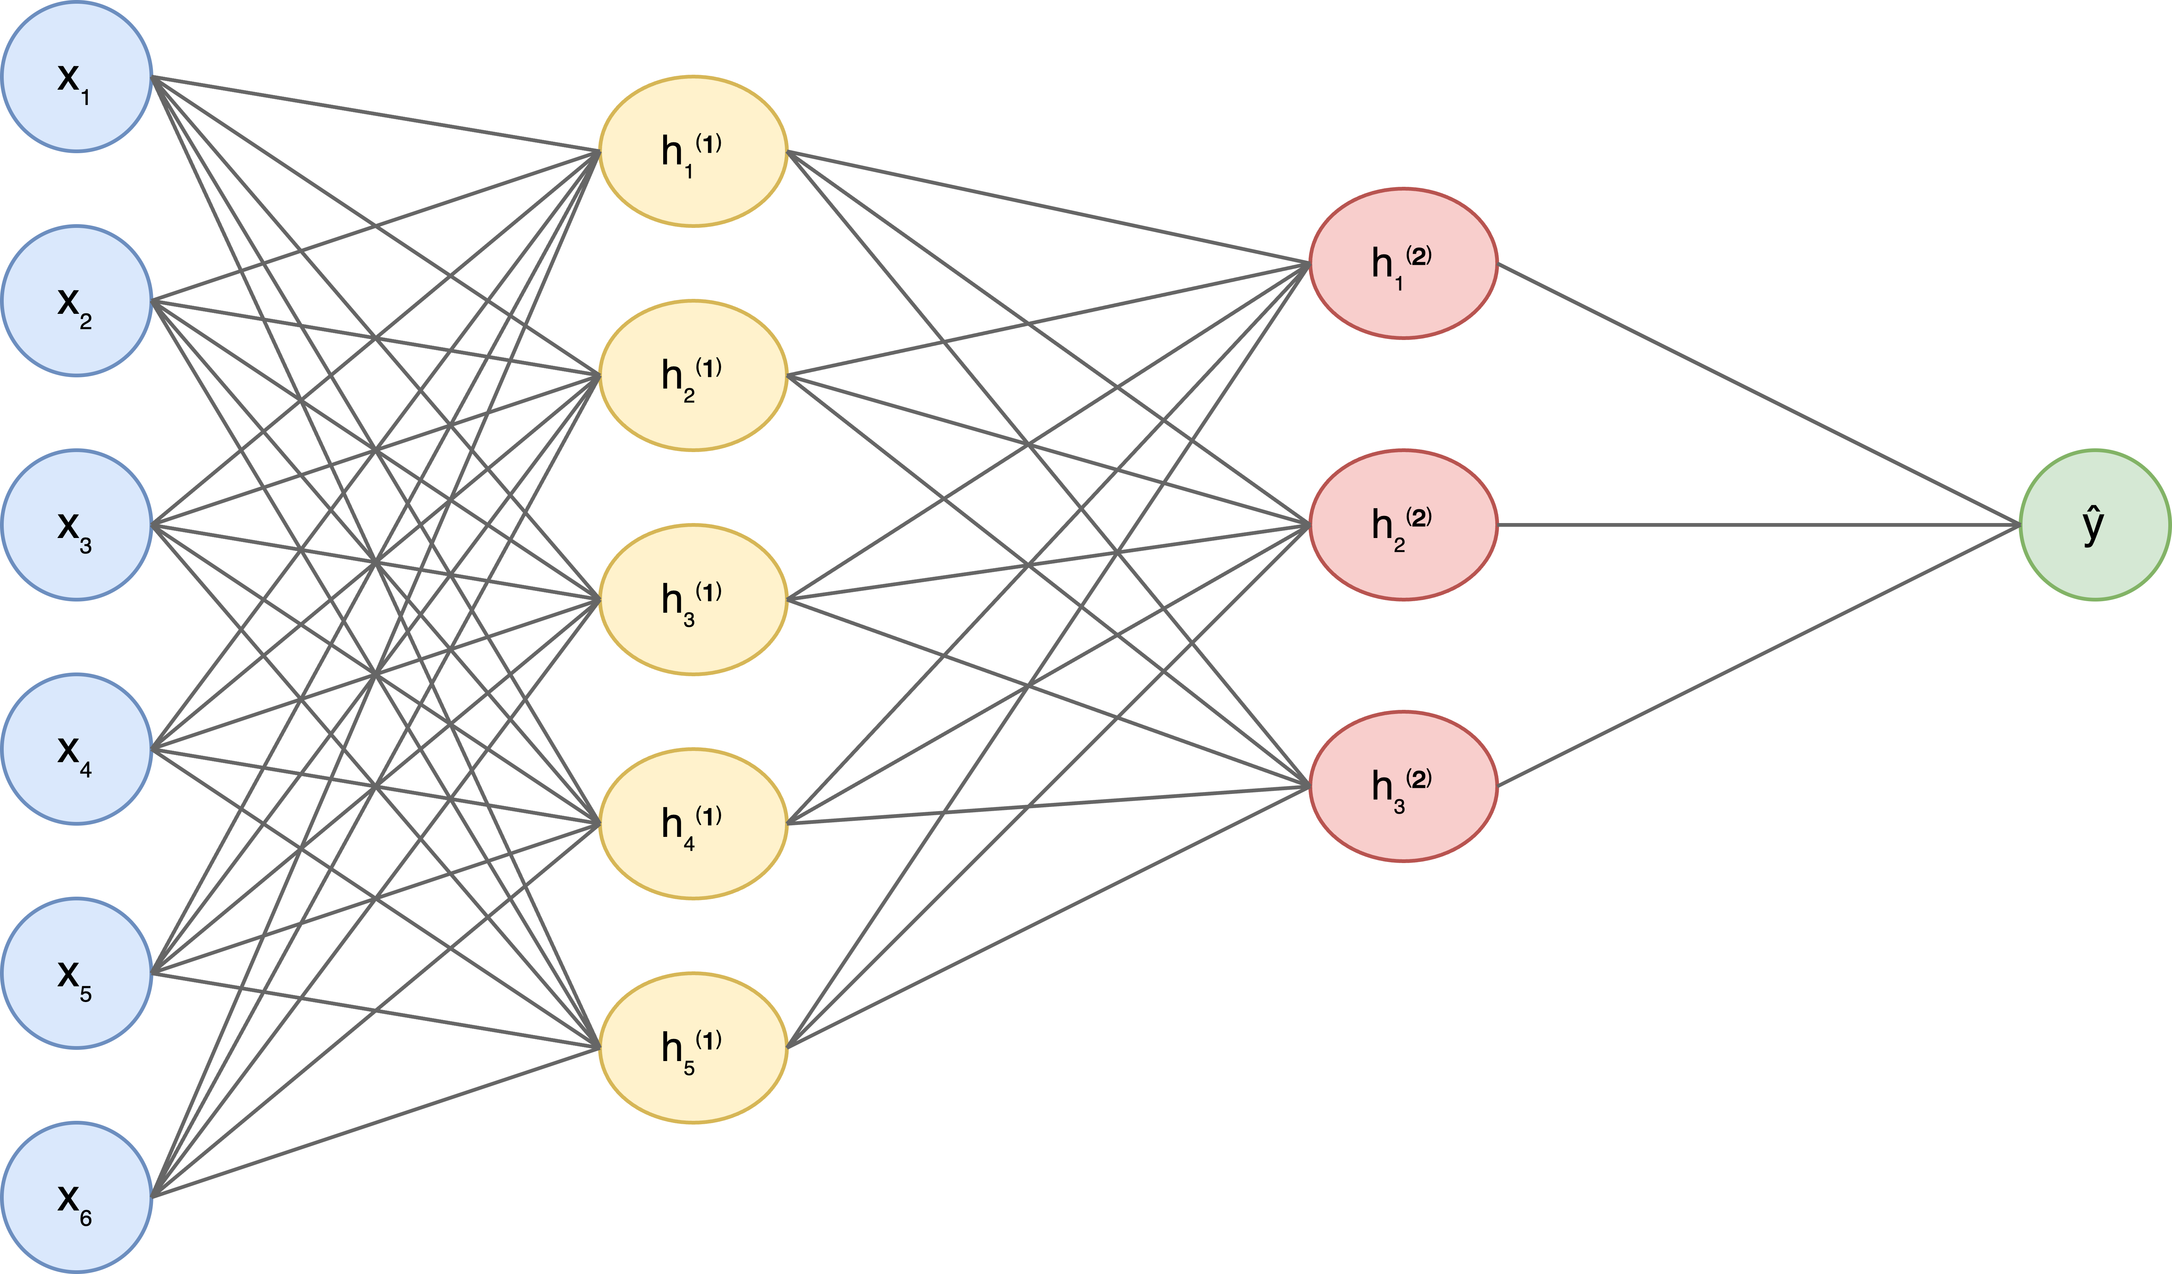
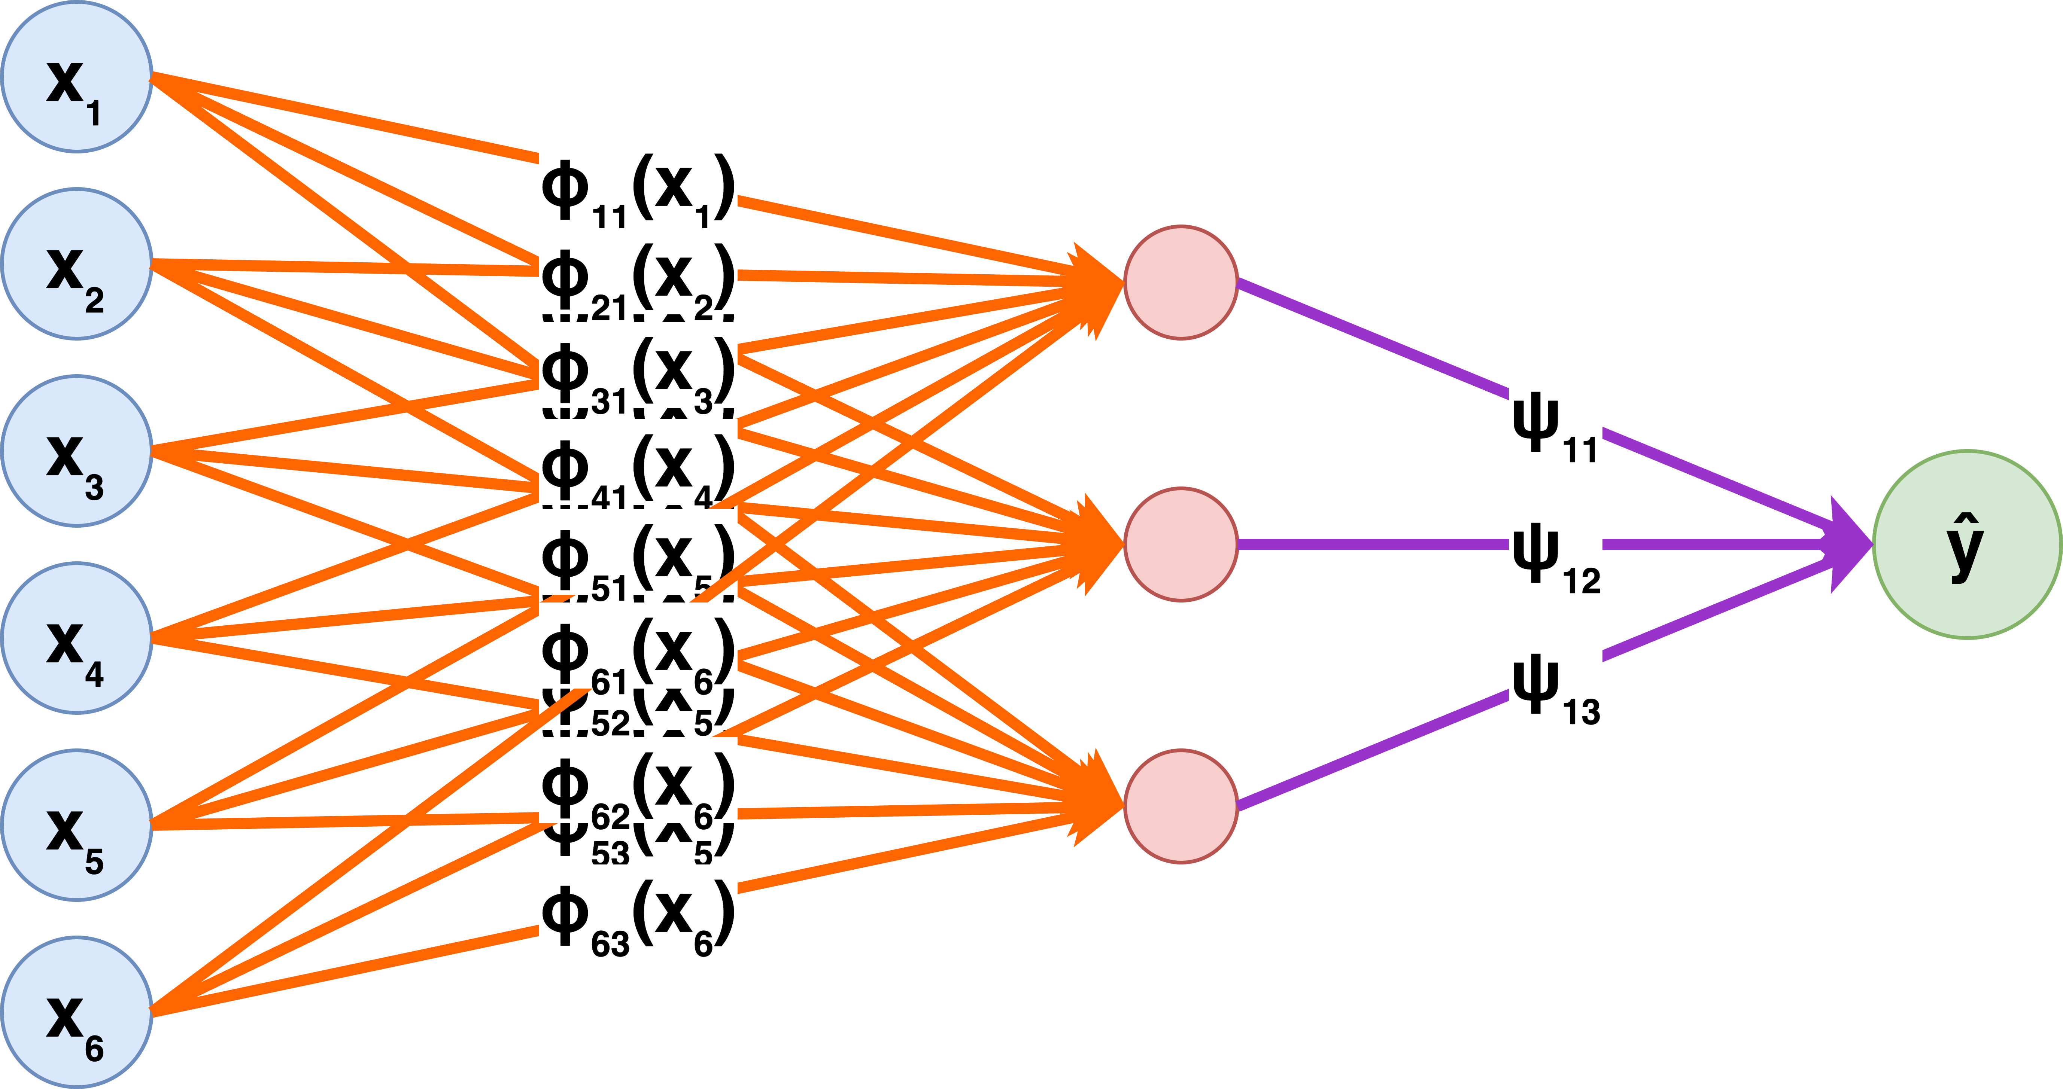
Использованные ML-методы
Департамент Прикладной математики
Сравнительный анализ методов машинного обучения
Использованные ML-методы
Дерево решений | Градиентный бустинг | Многослойный перцептрон | Сеть Колмогорова-Арнольда
Устойчивость к выбросам в данных Высокая интерпретируемость | Высокая точность Возможность оценки важности признаков | Высокая адаптивность Способность моделировать сложные нелинейные зависимости | Эффективность аппроксимации Улучшенная обобщающая способность
Возможна недостаточная точность | Меньшая интерпретируемость | Склонность к переобучению Низкая интерпрет-ть | Вычислительная сложность обучения

Slide 8
Использованные ML-методы
Департамент Прикладной математики
Сравнительный анализ методов машинного обучения
Использованные ML-методы
Рис. 4. Принципиальная схема дерева решений

Slide 9
Использованные ML-методы
Департамент Прикладной математики
Сравнительный анализ методов машинного обучения
Использованные ML-методы
Дерево решений | Градиентный бустинг | Многослойный перцептрон | Сеть Колмогорова-Арнольда
Устойчивость к выбросам в данных Высокая интерпретируемость | Высокая точность Возможность оценки важности признаков | Высокая адаптивность Способность моделировать сложные нелинейные зависимости | Эффективность аппроксимации Улучшенная обобщающая способность
Возможна недостаточная точность | Меньшая интерпретируемость | Склонность к переобучению Низкая интерпрет-ть | Вычислительная сложность обучения

Slide 10
Использованные ML-методы
Департамент Прикладной математики
Сравнительный анализ методов машинного обучения
Использованные ML-методы
Рис. 5. Принципиальная схема градиентного бустинга

Slide 11
Использованные ML-методы
Департамент Прикладной математики
Сравнительный анализ методов машинного обучения
Использованные ML-методы
Дерево решений | Градиентный бустинг | Многослойный перцептрон | Сеть Колмогорова-Арнольда
Устойчивость к выбросам в данных Высокая интерпретируемость | Высокая точность Возможность оценки важности признаков | Высокая адаптивность Способность моделировать сложные нелинейные зависимости | Эффективность аппроксимации Улучшенная обобщающая способность
Возможна недостаточная точность | Меньшая интерпретируемость | Склонность к переобучению Низкая интерпрет-ть | Вычислительная сложность обучения

Slide 12
Использованные ML-методы
Департамент Прикладной математики
Сравнительный анализ методов машинного обучения
Использованные ML-методы
Рис. 6. Принципиальная схема многослойного перцептрона

Slide 13
Использованные ML-методы
Департамент Прикладной математики
Сравнительный анализ методов машинного обучения
Использованные ML-методы
Дерево решений | Градиентный бустинг | Многослойный перцептрон | Сеть Колмогорова-Арнольда
Устойчивость к выбросам в данных Высокая интерпретируемость | Высокая точность Возможность оценки важности признаков | Высокая адаптивность Способность моделировать сложные нелинейные зависимости | Эффективность аппроксимации Улучшенная обобщающая способность
Возможна недостаточная точность | Меньшая интерпретируемость | Склонность к переобучению Низкая интерпрет-ть | Вычислительная сложность обучения

Slide 14
Использованные ML-методы
Департамент Прикладной математики
Сравнительный анализ методов машинного обучения
Использованные ML-методы
Рис. 7. Принципиальная схема сети Колмогорова-Арнольда

Slide 15
Использованные ML-методы
Департамент Прикладной математики
Сравнительный анализ методов машинного обучения
Использованные ML-методы
Дерево решений | Градиентный бустинг | Многослойный перцептрон | Сеть Колмогорова-Арнольда
Устойчивость к выбросам в данных Высокая интерпретируемость | Высокая точность Возможность оценки важности признаков | Высокая адаптивность Способность моделировать сложные нелинейные зависимости | Эффективность аппроксимации Улучшенная обобщающая способность
Возможна недостаточная точность | Меньшая интерпретируемость | Склонность к переобучению Низкая интерпрет-ть | Вычислительная сложность обучения

Slide 16
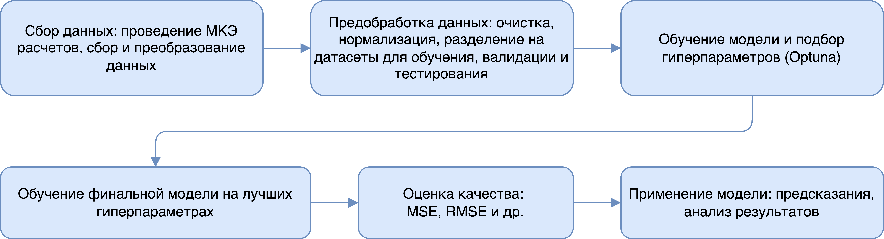
Ход работы
Департамент Прикладной математики
Сравнительный анализ методов машинного обучения
Ход работы
Рис. 8. Схема хода работы

Slide 17
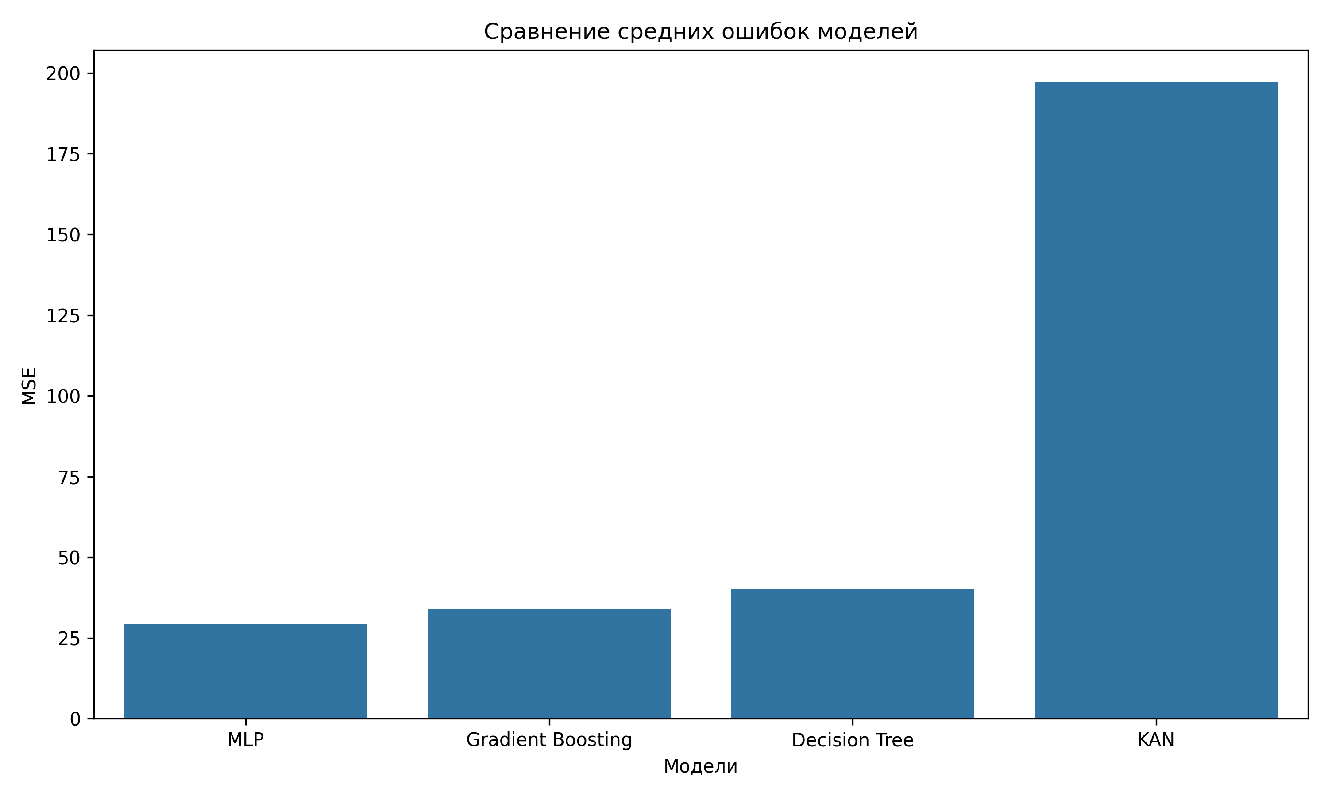
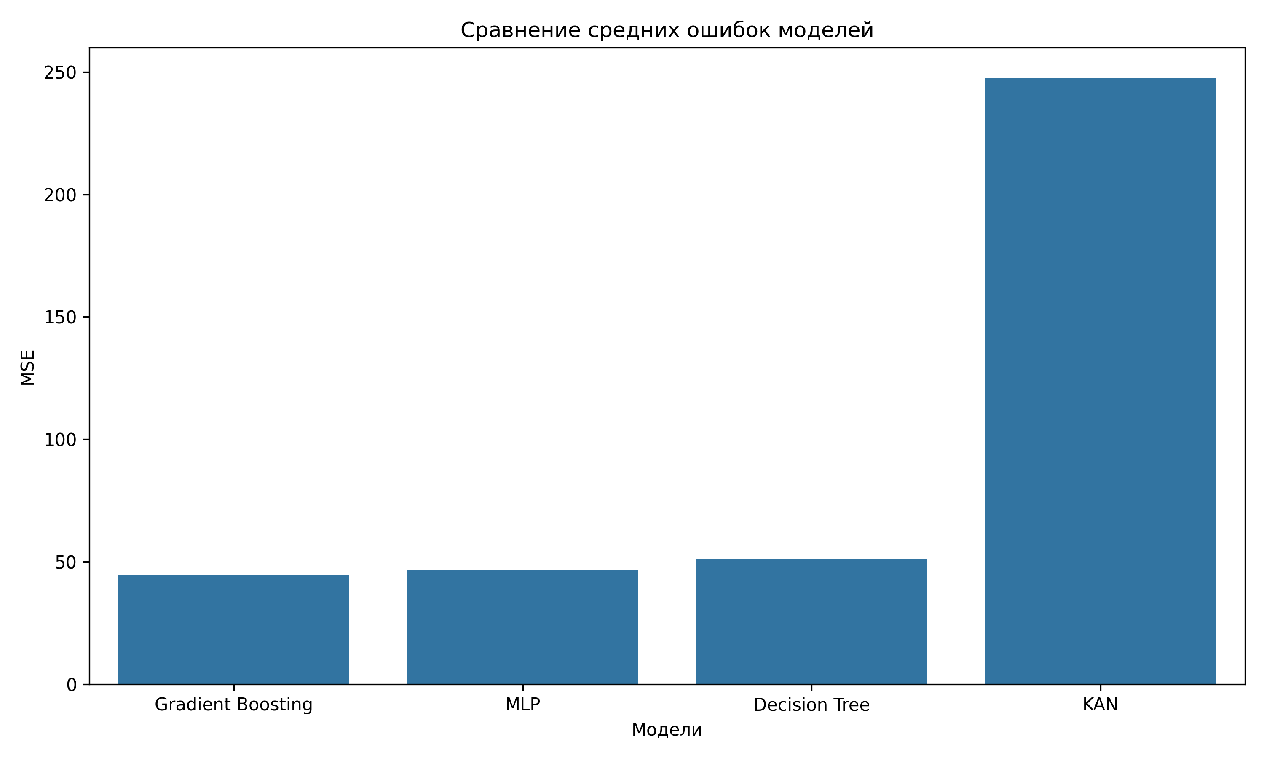
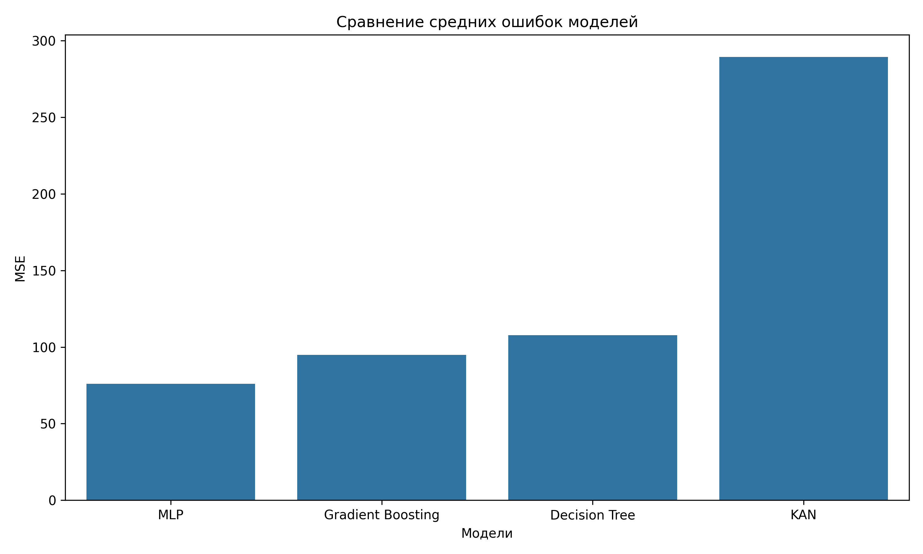
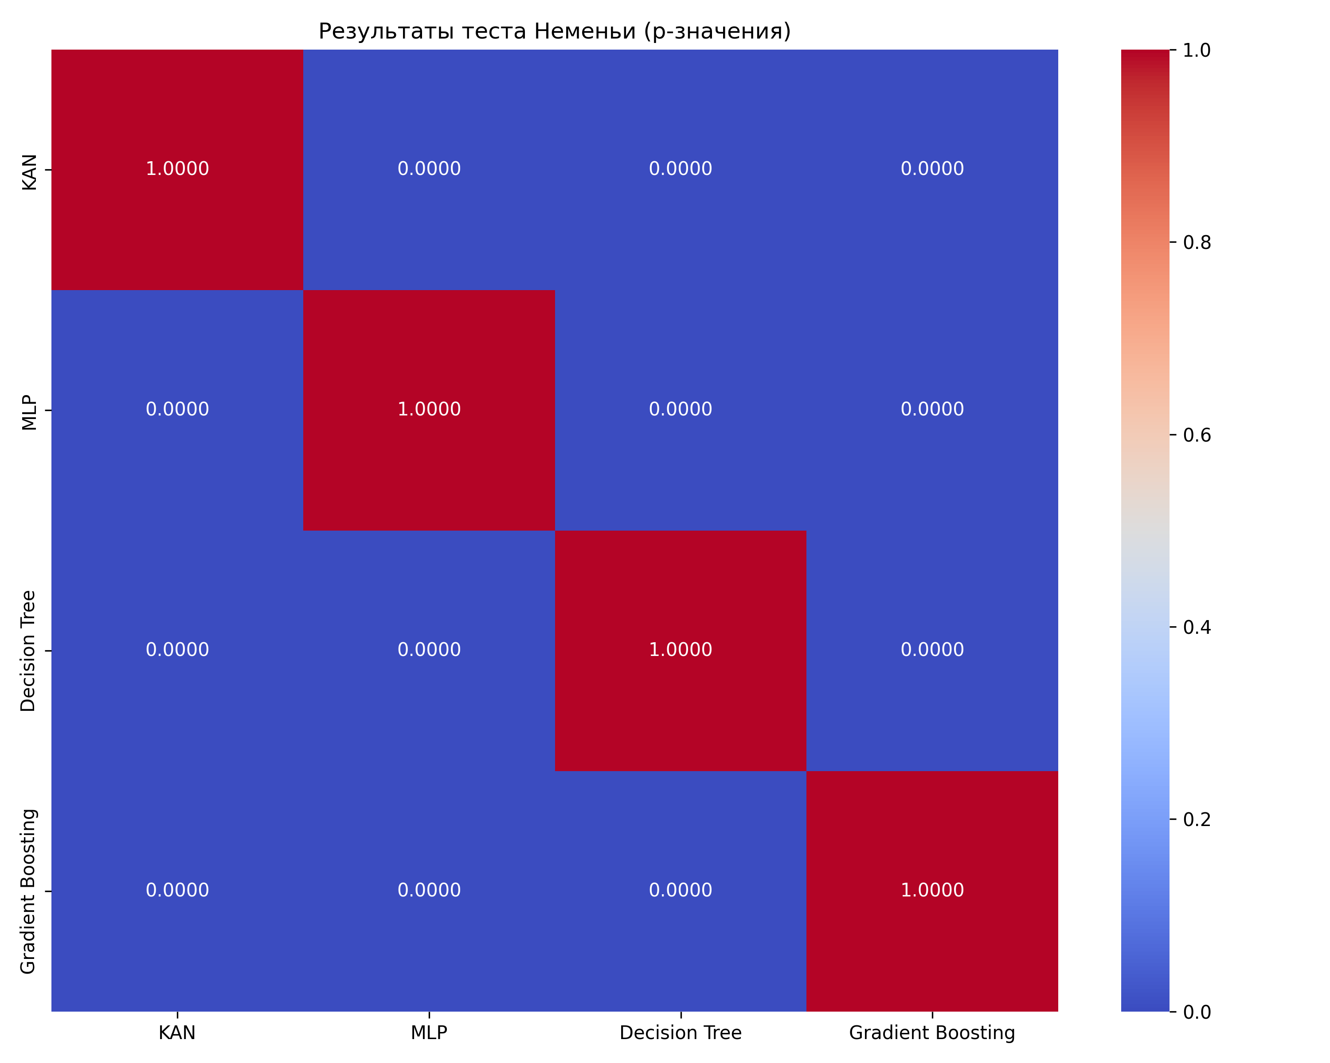
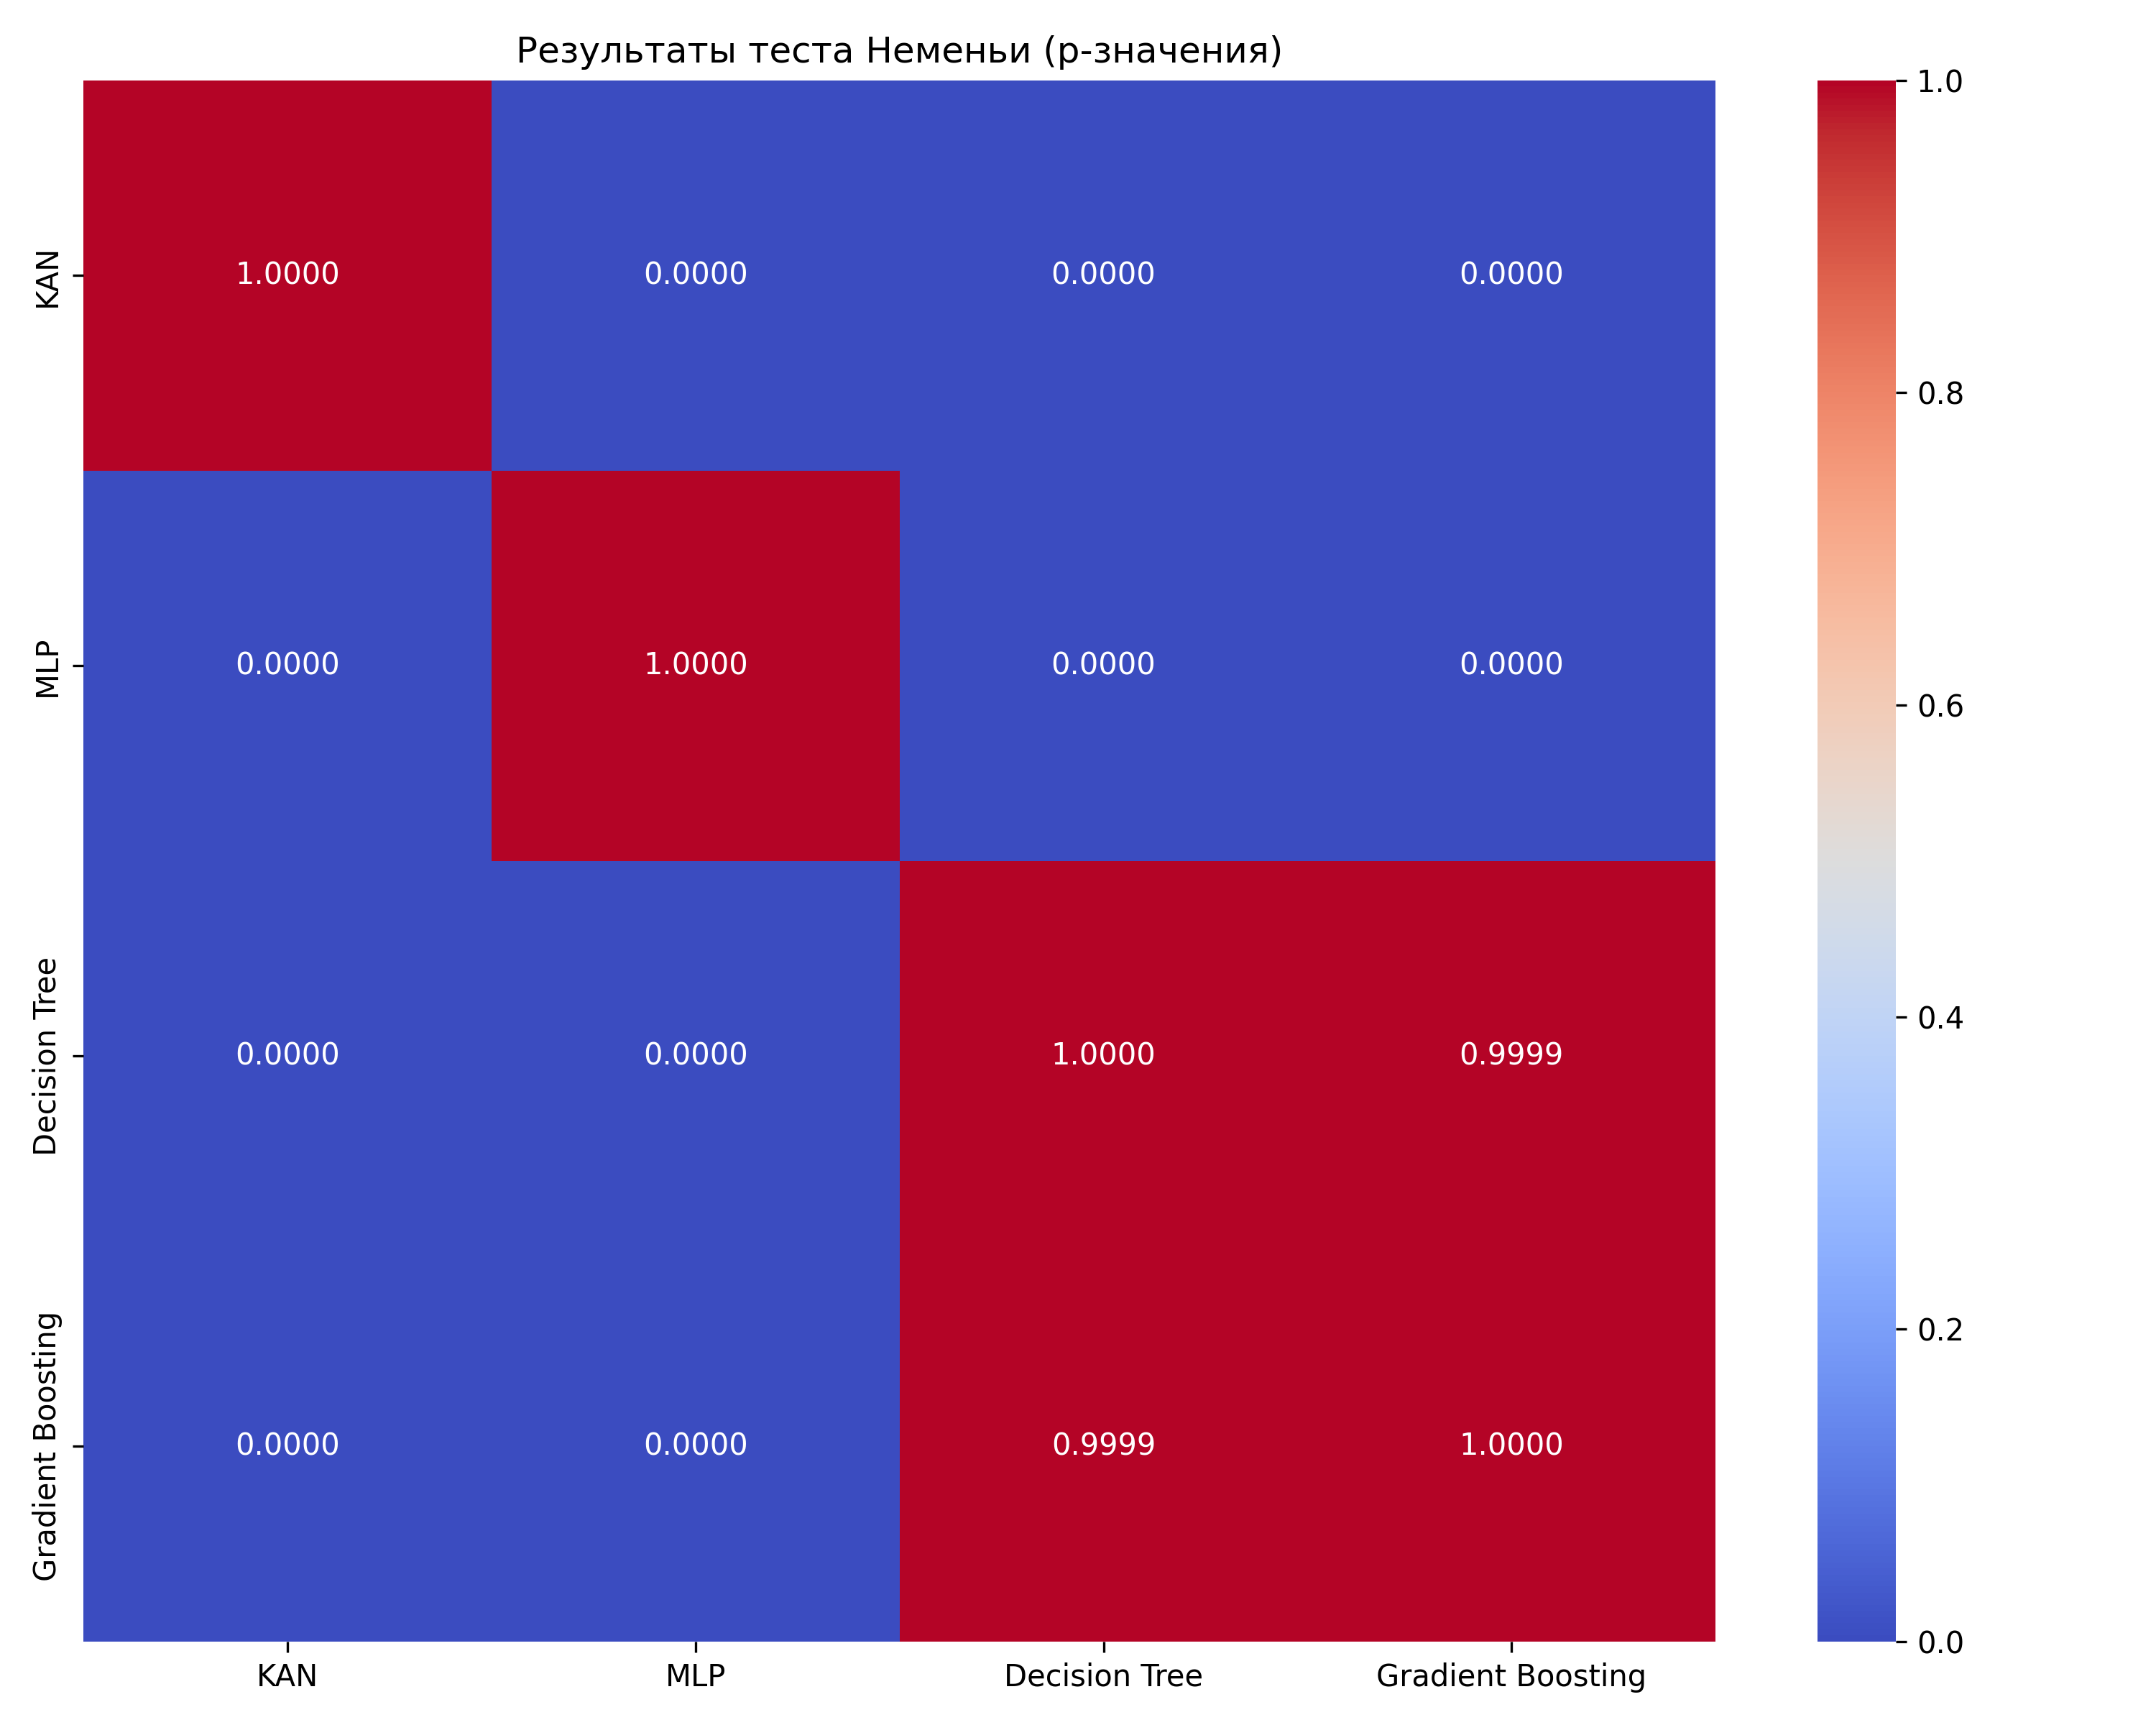
Статистический анализ
Департамент Прикладной математики
Сравнительный анализ методов машинного обучения
Статистический анализ

Slide 18
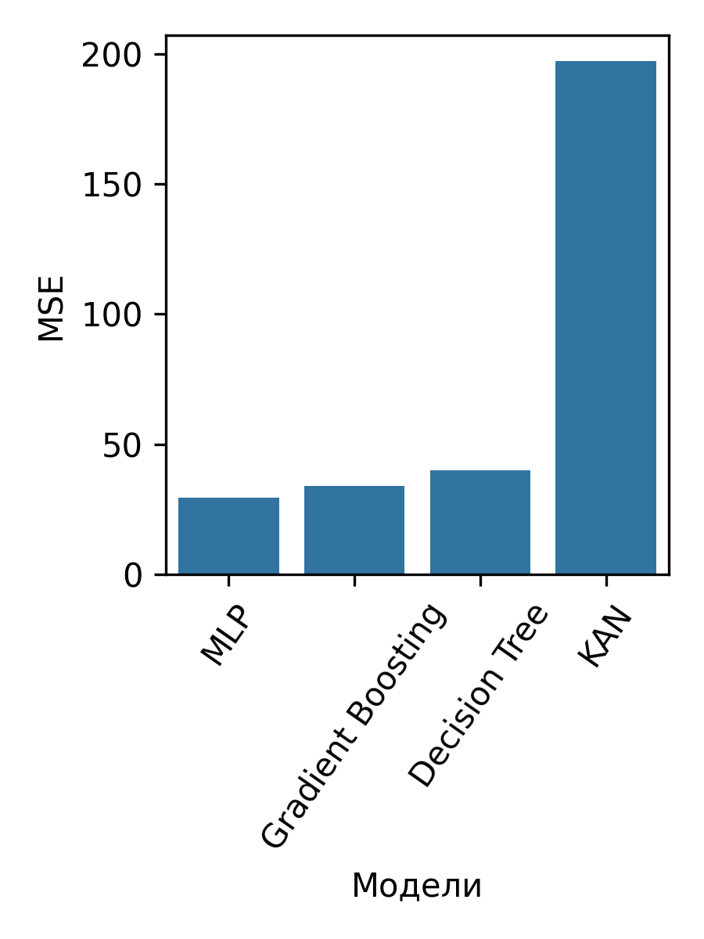
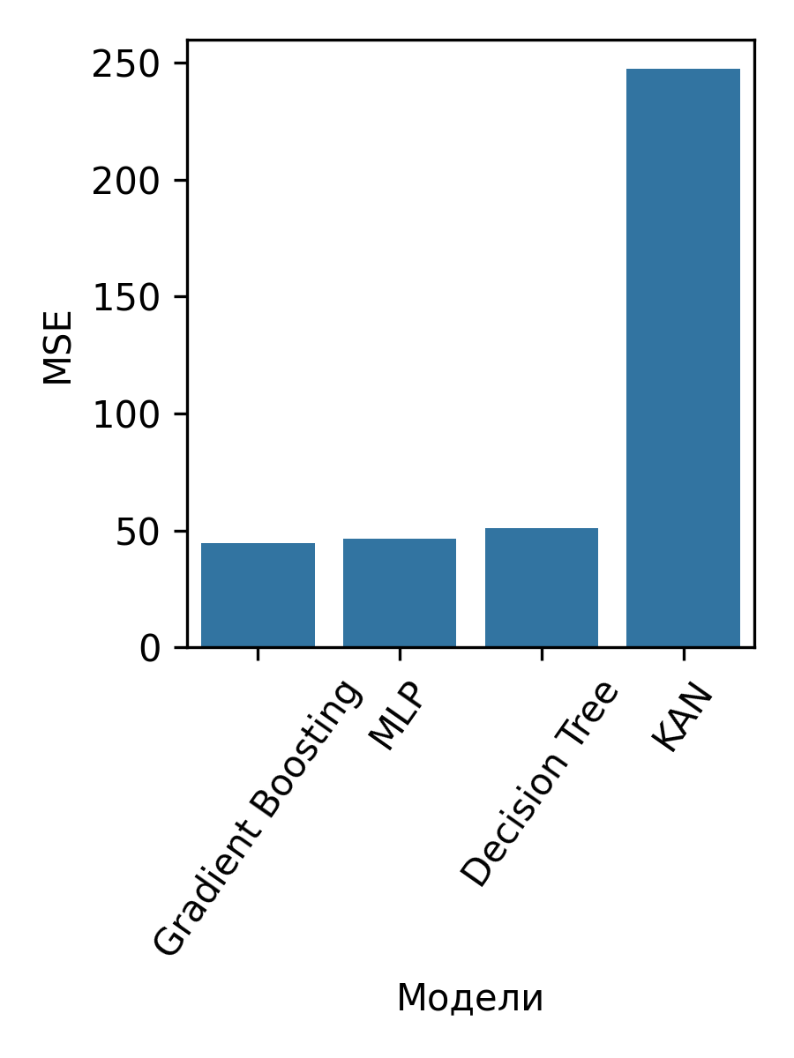
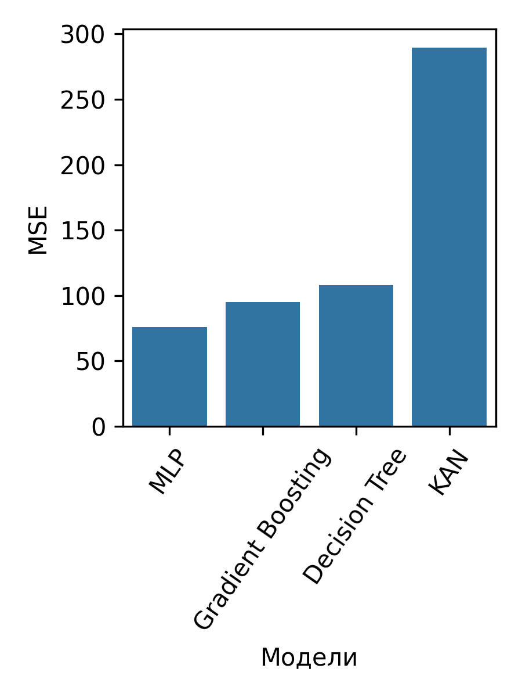
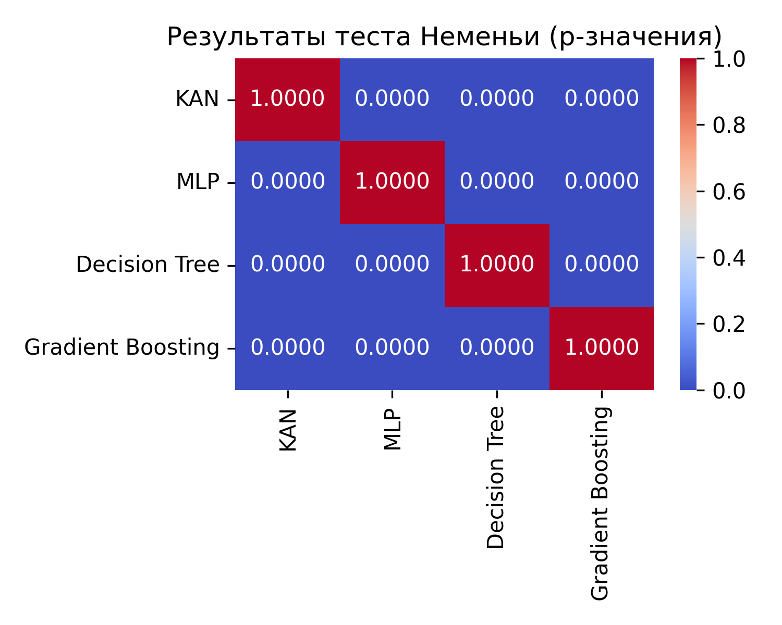
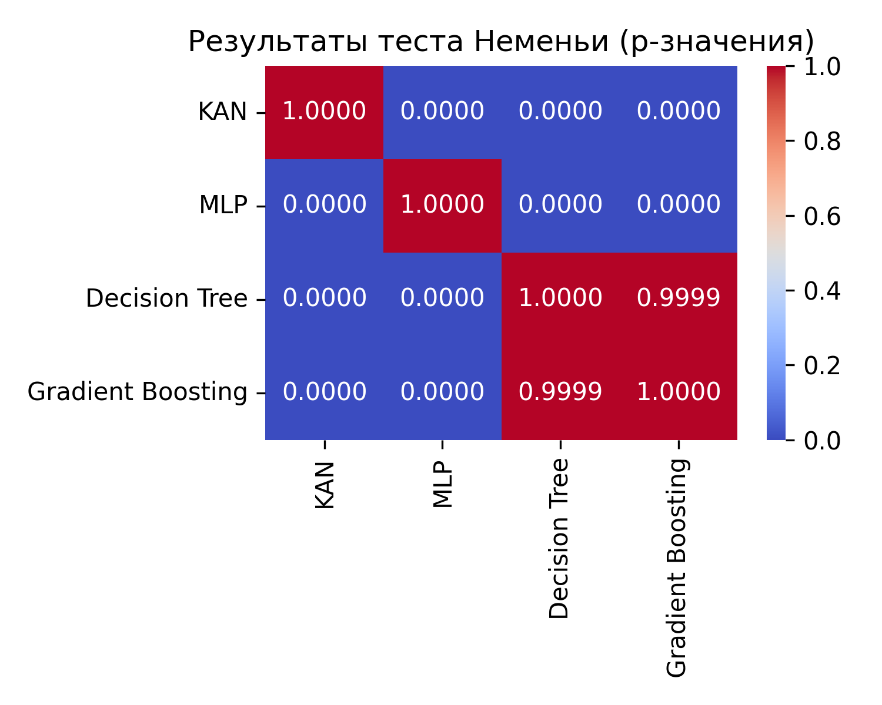
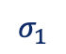
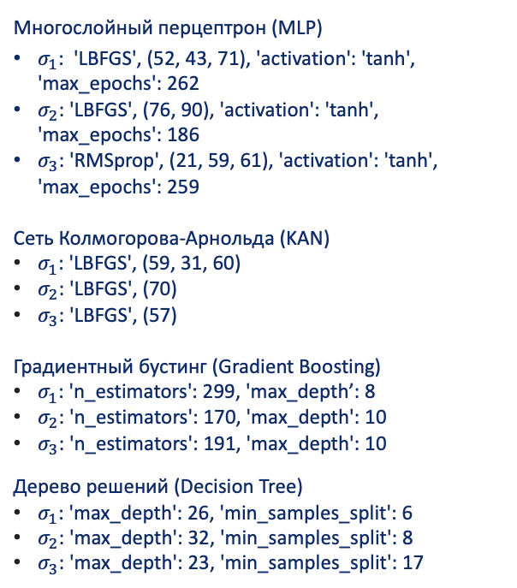
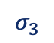
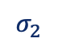
Статистический анализ
Департамент Прикладной математики
Сравнительный анализ методов машинного обучения
Статистический анализ
$$σ_{1}$$
$$σ_{2}$$
$$σ_{3}$$
Многослойный перцептрон (MLP)
$σ_{1}$: 'LBFGS', (52, 43, 71), 'activation': 'tanh', 'max_epochs': 262
$σ_{2}$: 'LBFGS', (76, 90), 'activation': 'tanh', 'max_epochs': 186
$σ_{3}$: 'RMSprop', (21, 59, 61), 'activation': 'tanh', 'max_epochs': 259
Сеть Колмогорова-Арнольда (KAN)
$σ_{1}$: 'LBFGS', (59, 31, 60)
$σ_{2}$: 'LBFGS', (70)
$σ_{3}$: 'LBFGS', (57)
Градиентный бустинг (Gradient Boosting)
$σ_{1}$: 'n_estimators': 299, 'max_depth’: 8
$σ_{2}$: 'n_estimators': 170, 'max_depth': 10
$σ_{3}$: 'n_estimators': 191, 'max_depth': 10
Дерево решений (Decision Tree)
$σ_{1}$: 'max_depth': 26, 'min_samples_split': 6
$σ_{2}$: 'max_depth': 32, 'min_samples_split': 8
$σ_{3}$: 'max_depth': 23, 'min_samples_split': 17
Рис. 9. Статистический анализ ошибок моделей в предсказаниях $σ_{1},σ_{2} и σ_{3}$

Slide 19
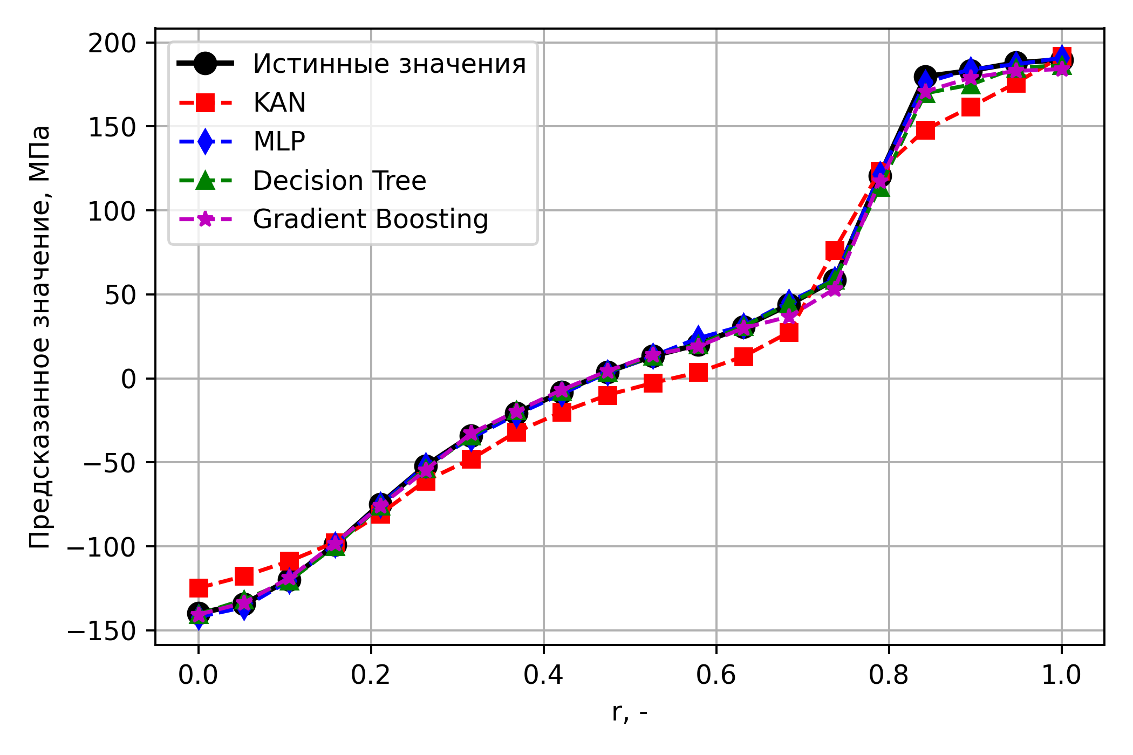
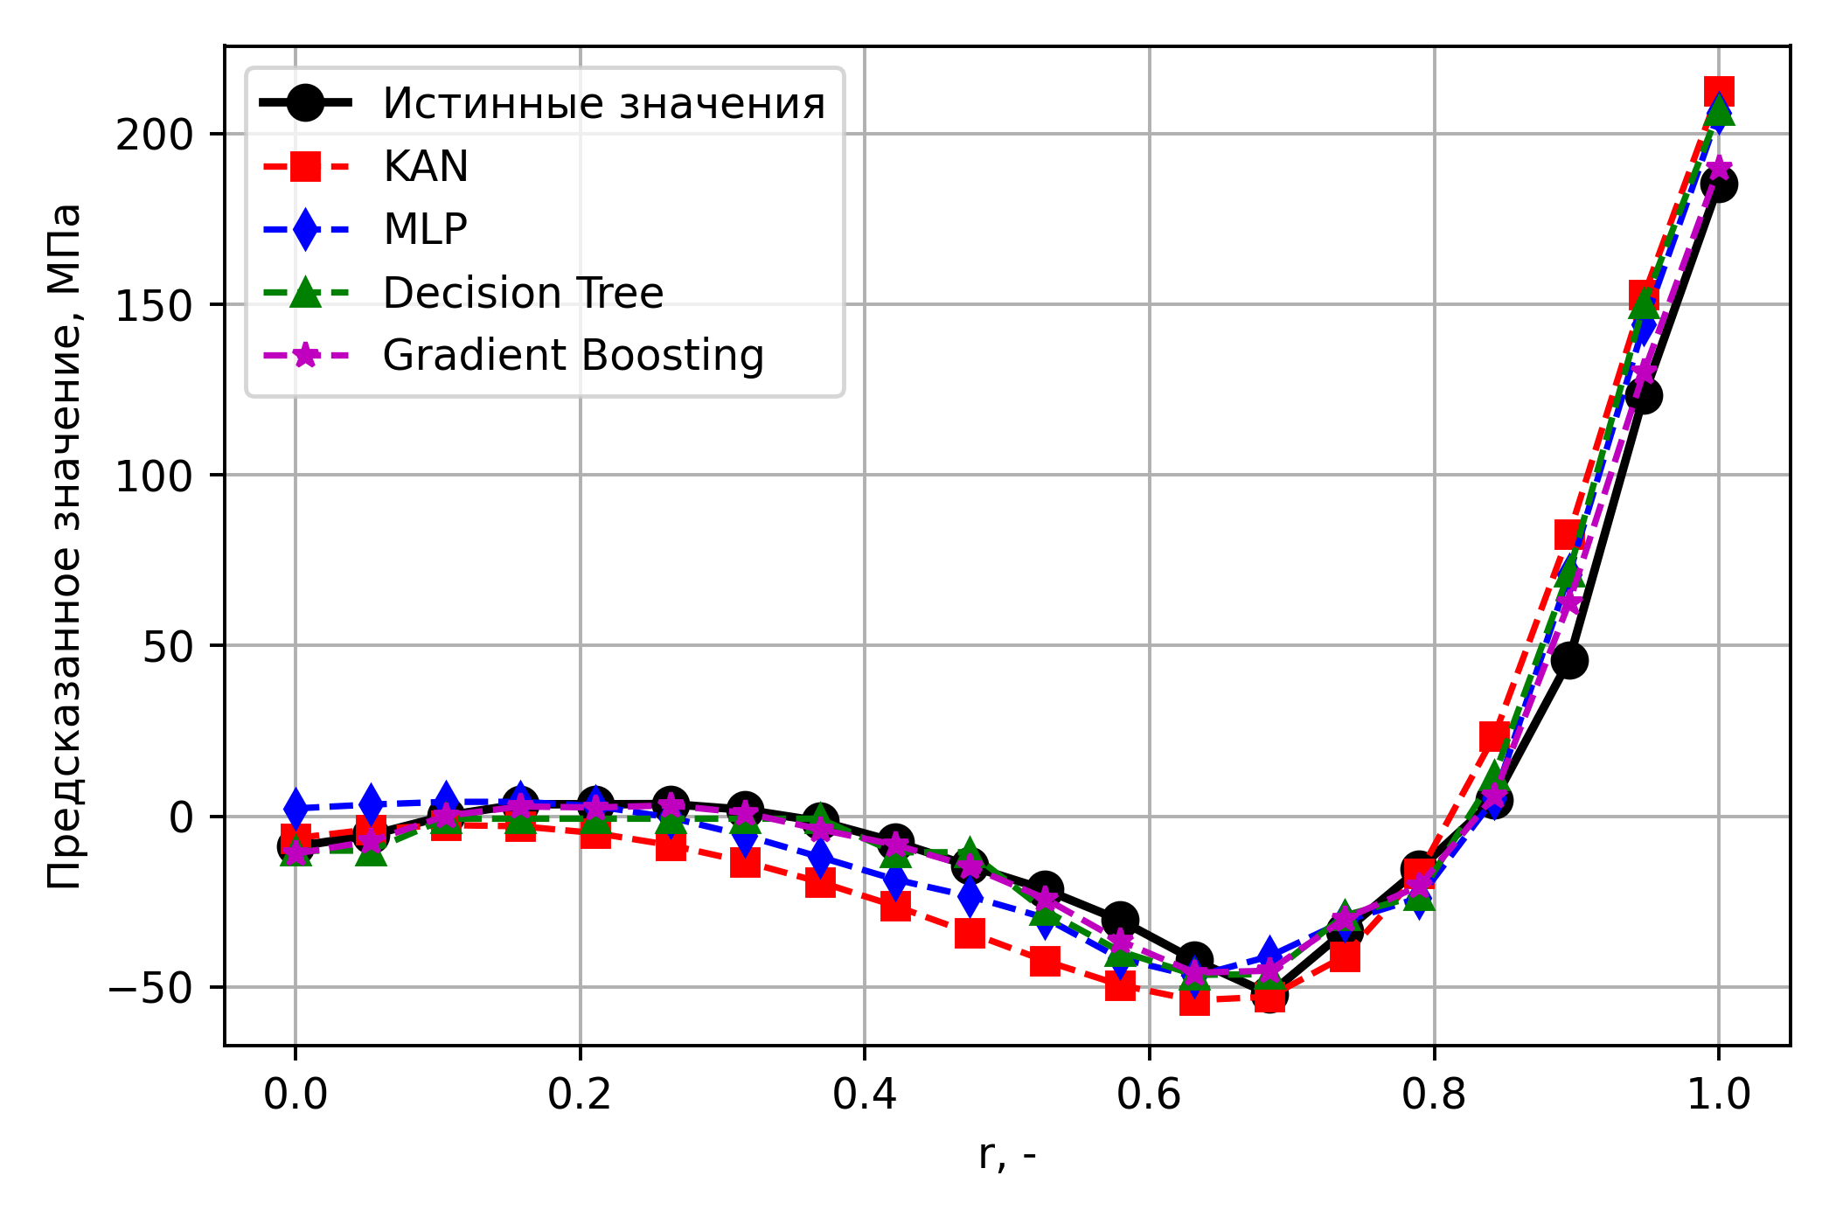
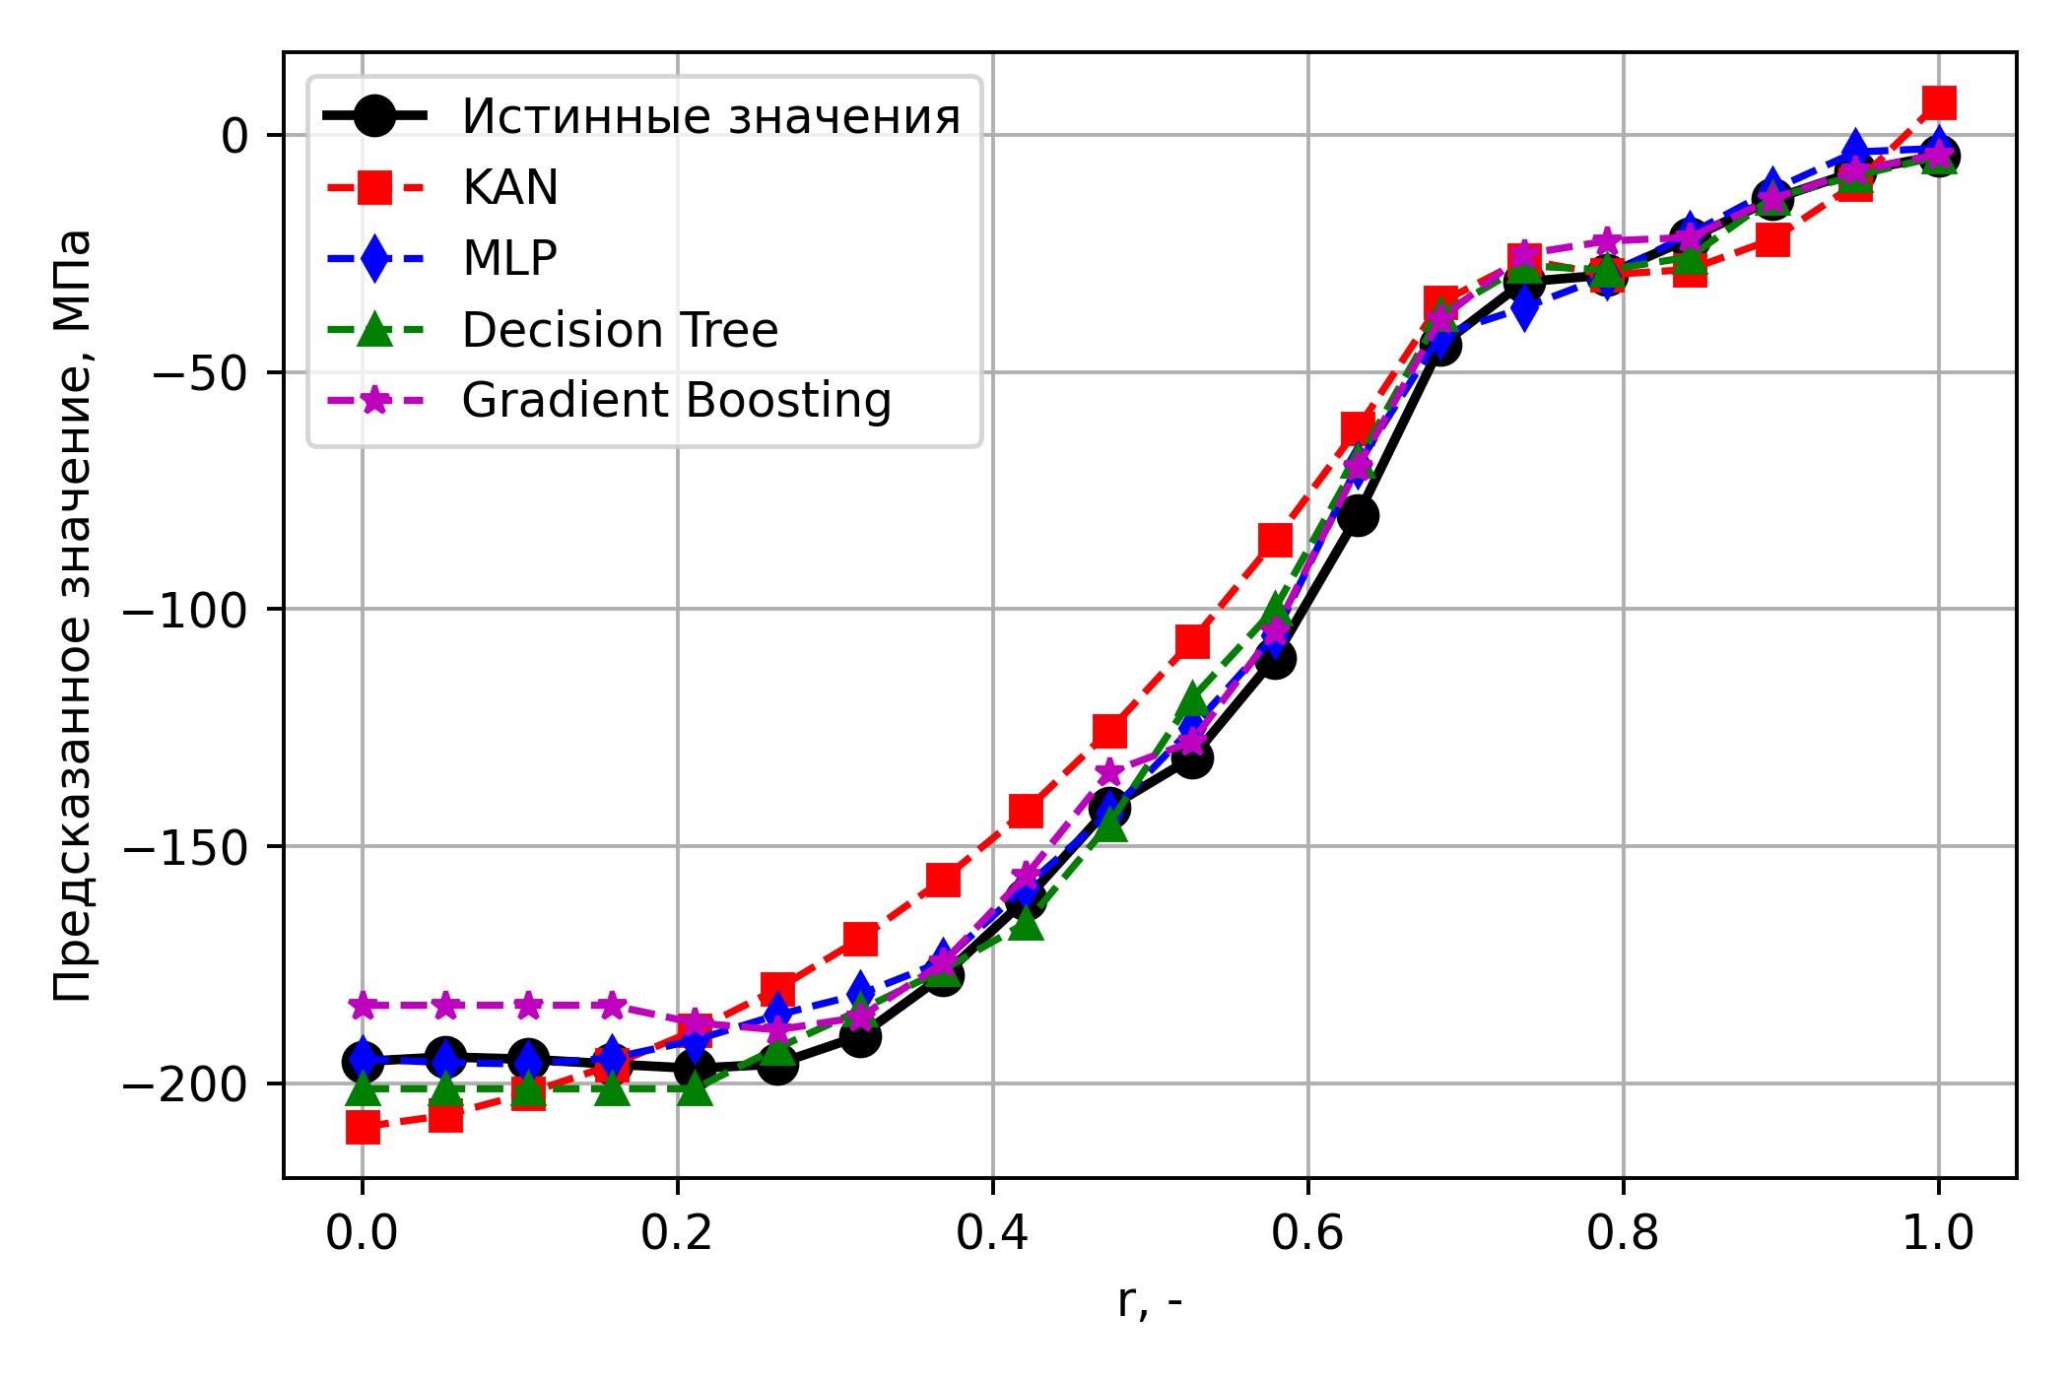
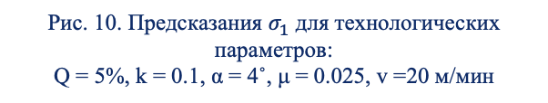
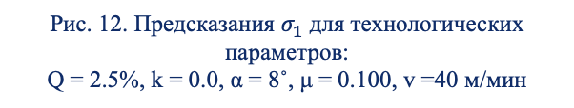
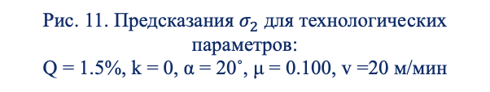
Графики с предсказаниями
Департамент Прикладной математики
Сравнительный анализ методов машинного обучения
Графики с предсказаниями
Рис. 10. Предсказания $σ_{1}$ для технологических параметров:
Q = 5%, k = 0.1, α = 4˚, μ = 0.025, v =20 м/мин
Рис. 11. Предсказания $σ_{2}$ для технологических параметров:
Q = 1.5%, k = 0, α = 20˚, μ = 0.100, v =20 м/мин
Рис. 12. Предсказания $σ_{1}$ для технологических параметров:
Q = 2.5%, k = 0.0, α = 8˚, μ = 0.100, v =40 м/мин
Дерево решений | 10 с
Градиентный бустинг | 10 мин
Многослойный перцептрон | 29 ч
Сеть Колмогорова-Арнольда | > недели
Табл. 2. Временные затраты на подбор гиперпараметров

Slide 20
Выводы
Департамент Прикладной математики
Сравнительный анализ методов машинного обучения
Выводы
Достижение цели исследования: Разработан эффективный подход к построению инструмента на базе машинного обучения для быстрого и точного прогнозирования остаточных напряжений после процессов волочения, что подтверждено сравнением с результатами МКЭ-моделирования.
Комплексное решение поставленных задач: Успешно проведен анализ существующих подходов, обоснован выбор методов ML, сформирован датасет на основе МКЭ-симуляций, реализованы и обучены различные модели (MLP, Decision Tree, Gradient Boosting, KAN), выполнен их сравнительный анализ по ключевым критериям.
Научная новизна: Впервые осуществлено комплексное сравнение современных ML-алгоритмов применительно к прогнозированию остаточных напряжений после волочения. Особым достижением является первое применение сети Колмогорова-Арнольда для прогнозирования компонент тензора остаточных напряжений.
Практическая значимость: Доказана возможность существенного ускорения инженерных расчётов при сохранении требуемой точности, что создаёт основу для повышения эффективности проектирования и оптимизации технологических процессов в металлургии.
Методологический вклад: Разработаны практические рекомендации по интеграции ML-подходов в инженерную практику, включая оптимизацию гиперпараметров и использование кросс-валидации.
Перспективы развития: Результаты работы открывают возможности для создания гибридных моделей (ML + физика), расширения экспериментальной базы и разработки специализированных инженерных инструментов для цифровизации металлургических производств.
Вклад в цифровую трансформацию: Исследование способствует развитию цифровой металлургии и современной инженерии, создавая предпосылки для автоматизации и оптимизации технологических процессов волочения.

Slide 22
44 Бобарикин Ю. Л., Верещагин М. Н., Мартьянов Ю. В. Тонкое волочение и свивка в металлокорд стальной латунированной проволоки. – 2018.
45 Верещагин М. Н. и др. Влияние скорости волочения на температуру и напряженно-деформированное состояние в проволоке из высокоуглеродистой стали //Литьё и металлургия. – 2008. – №. 1 (45). – С. 40-48.

Slide 28
Название столбца | Кооперация | Минимизация | Актуализация | Верификация | Буферизация
Показатели эффективности | 12 343 567 | 3 287 498 | 34 353 | 456 578 678 | 23 424
Еще показатели, но эффективности ли? | 345 353 | 28 764 | 67 868 | 909 837 459 | 900 077
И еще немного показателей | 67 868 | 1 293 090 | 23 324 213 | 12 334 | 34 567
ИТОГО | 63 836 746 | 35 216 735 | 75 984 375 | 3 984 759 835 | 34 785

Slide 29
Название столбца | Актуализация | Верификация | Буферизация
Показатели эффективности | 34 353 | 456 578 678 | 23 424
Еще показатели, но эффективности ли? | 67 868 | 909 837 459 | 900 077
И еще немного показателей | 23 324 213 | 12 334 | 34 567
ИТОГО | 75 984 375 | 3 984 759 835 | 34 785

Slide 30

Название подразделения в две или три строки (10pt)
Название презентации может быть набрано в две или три строки (10pt)
Название раздела может быть набрано в две или три строки (10pt)
30
Дополнительная цветовая гамма
Для оформления графиков, таблиц, диаграмм могут потребоваться дополнительные цвета и вы совершенно правы, задавая вопрос, какие цвета использовать и где их взять. Мы предлагаем использовать палитру цветов Вышки для этих целей.

Slide 31
Для оформления графиков, таблиц, диаграмм могут потребоваться дополнительные цвета и вы совершенно правы, задавая вопрос, какие цвета использовать и где их взять. Мы предлагаем использовать палитру цветов Вышки для этих целей.

Slide 32
Для оформления графиков, таблиц, диаграмм могут потребоваться дополнительные цвета и вы совершенно правы, задавая вопрос, какие цвета использовать и где их взять. Мы предлагаем использовать палитру цветов Вышки для этих целей.

Slide 33
Диаграммы и графики можно делать с использованием паттернов, которые доступны в Power Point, главное не переборщить с украшательством. Для заливки можно выбрать основной темно-синий цвет и дополнительный синий.

Slide 35
Слайд_1. Введение в предметную область (ОМД, волочение, остаточные напряжения и методы их определения)
Слайд_2. Актуальность и новизна
Слайд_3. Цели и задачи
Слайд_4. Задача волочения. МКЭ и граничные условия
Слайд_5. Результаты МКЭ оценка влияния признаков на целевую переменную
Слайд_6. Формирование датасета
Слайд_7. Методы решения задачи регрессии для определения распределений остаточных напряжений
Слайд_8. Подготовка моделей
Слайд_9. Результаты обучения моделей
Слайд_10. Статистический анализ обученных моделей и сравнение с МКЭ
Слайд_11. Выводы
Слайд_12. Заключение

